Slide 1


| БЛОКИРОВКА. ФИЛЬТРАЦИЯ. ОНЛАЙН ЦЕНЗУРА |
правовое регулирование и правоприменение
Саркис Дарбинян
ssd@rublacklist.net
\

Slide 2
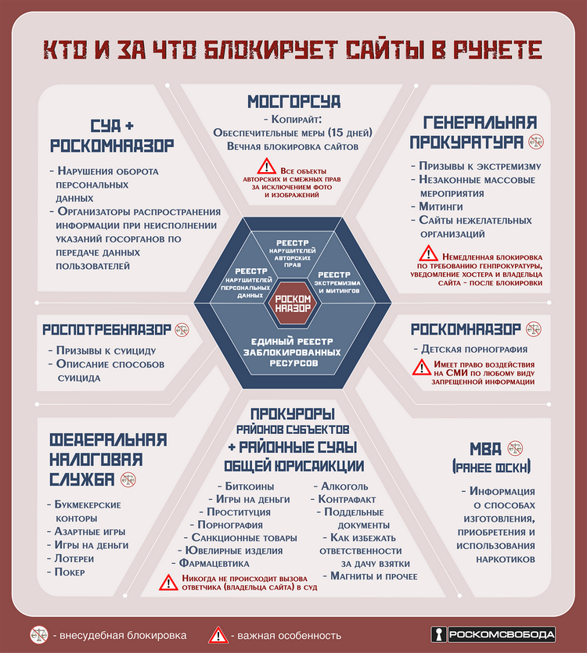

+2 в 2018
ФССП & РАР

Slide 3
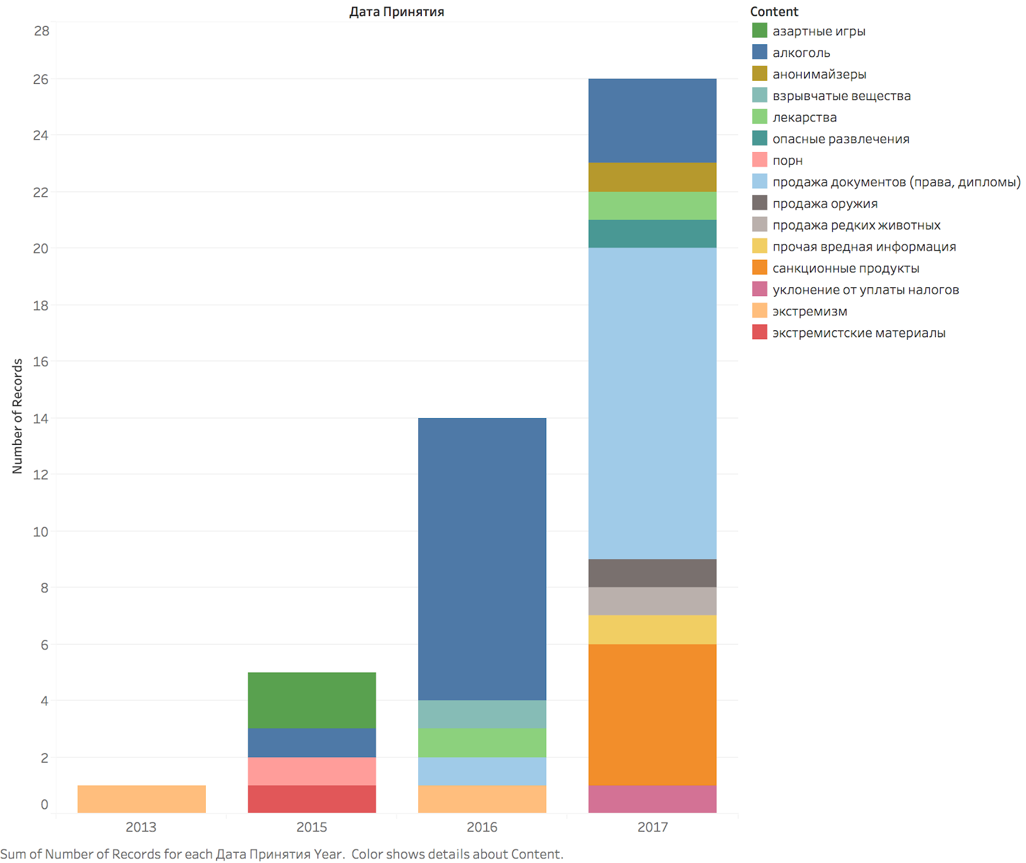
Роскомсвобода
|за что блокируют суды|

Slide 4
Роскомсвобода
|пороки судебной практики|
никогда до подачи в суд иска прокурором не направляется в адрес владельца сайта предварительное представление об устранении нарушений действующего законодательства;
почти всегда решения принимается в одно единственное заседание, во многих случаях заочно;
в процессе рассмотрения иска суд никогда не осматривает сам сайт и не проверяет обстоятельства, указанные в иске прокурора;
суды разных субъектов одновременно либо в разное время могут принимать разные решения по одинаковым обстоятельствам по одному и тому же сайту;
почти всегда решения принимаются без привлечения владельца сайта и без направления ему уведомления о дате и времени судебного заседания;

Slide 5
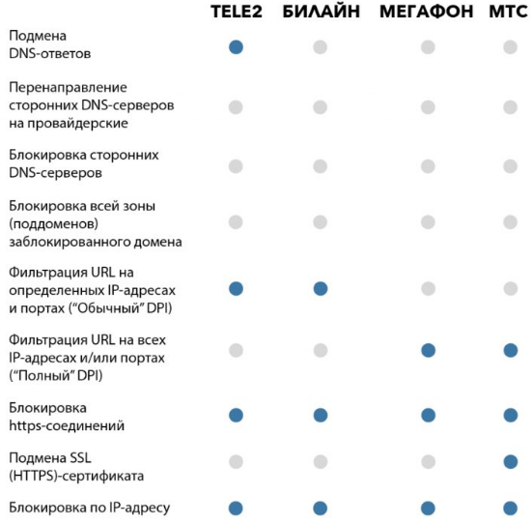
Роскомсвобода
|как блокирует большая 4-ка|

Slide 6

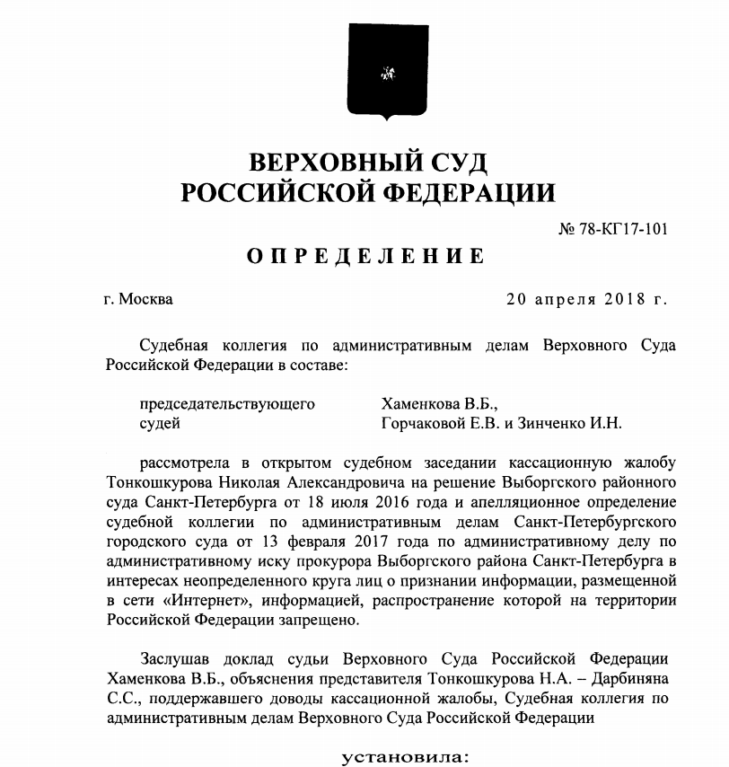
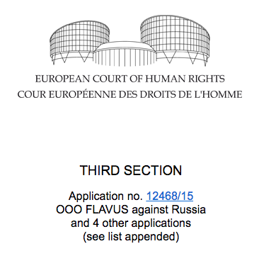

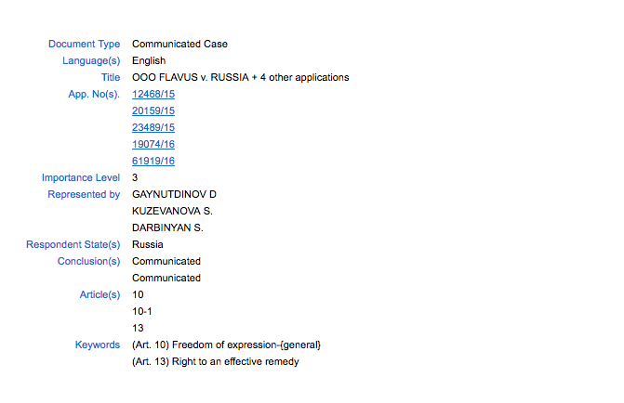
Роскомсвобода
|как мы меняем практику|
стратегические судебные разбирательства

Slide 7
Роскомсвобода
|виды блокировок|
блокировка по IP-адресу и протоколу
блокировка с помощью DPI
блокировка по URL
блокировка с помощью платформы (поисковики)
блокировка по DNS

Slide 8
Роскомсвобода
|побочное действие|
легко обходится (VPN, прокси, TOR)
не решает проблему противоправного контента и нарушения прав граждан
причиняет косвенный ущерб другим участникам
подвергает пользователей риску
провоцирует снижение прозрачности и открытости сети
развивает правовой нигилизм
служит развитию deepweb и darkweb
нарушает право на privacy
ведет не к пропорциональным мерам вмешательства в свободу информации

Slide 9
Роскомсвобода
|рекомендации ООН|
ограничения должны быть установлены понятным и доступным для всех законом (принципы предсказуемости и транспарентности);
ограничения должны быть направлено на достижение целей, предусмотренных в пункте 3 статьи 19 Пакта о гражданских и политических правах, а именно:
i) защита прав или репутации других лиц;
ii) охрана государственной безопасности, общественного порядка, здоровья или нравственности населения (принцип законности);
ограничения должны считаться необходимым и наименее ограничительным средством, которое требуется для достижения заявленной цели (принципы необходимости и пропорциональности).
любое законодательство, ограничивающее право на свободное выражение мнений, должно применяться органом, не находящимся ни под каким политическим, коммерческим или иным необоснованным влиянием (принципы непроизвольности и недискриминации).
должны обеспечиваться надлежащие средства защиты от злоупотреблений, в том числе возможность опротестовать его противоправное применение и устранить его последствия.

Slide 10
Роскомсвобода
|какие существуют подходы?|
государственные органы в целях защиты общественного порядка и прав неопределенного круга лиц (патерналистский подход)
суды в рамках справедливого судебного разбирательства (п.2 Манильских принципов )
общественные организации, регистраторы, провайдеры услуг
наднациональный орган (IGF, ITU, ISOC) (мультистейкхолдерный подход)

Slide 11
Роскомсвобода
|guidelines & soft law|
Исследование Совета Европы 2015 / Filtering, blocking and take-down of illegal content on the Internet / https://goo.gl/xj6b2e
Исследование ISOC / Обзор перспектив блокировки интернет-контента / https://goo.gl/jqaDXz
Исследование ABA ROLI / Freedom of Expression online and offline / https://goo.gl/82E2Za
Манильские принципы ответственности информационных посредников
Декларация Комитета министров о защите свободы выражения мнения и свободы собраний и объединений применительно к частным интернет-платформам и поставщикам онлайн-услуг, принятая 7 декабря 2011
Рекомендация CM/Rec(2014)6 Комитета министров государствам-членам к Руководству по правам человека для интернет-пользователей
Рекомендация CM/Rec(2015)6 Комитета министров государствам-членам о свободном, трансграничном потоке информации в интернете
Рекомендация CM/Rec(2016)5 Комитета министров государствам-членам о свободе в интернете
ЕСПЧ, информационный бюллетень New technologies [«Новые технологии»], сентябрь 2017
ЕСПЧ, отчет об исследовании Internet: case-law of the European Court of Human Rights, июнь 2015
Бюро Представителя ОБСЕ по вопросам свободы СМИ, «Свобода выражения мнения в Интернете», 2012
Совместная декларация о свободе выражения мнений и интернете, подписанная Специальным докладчиком ООН, ОБСЕ , ОАГ и Африканской комиссии по правам человека и народов, 1 июня 2011
Руководящие принципы предпринимательской деятельности в аспекте прав человека 2011 / https://goo.gl/dvyeHV
Доклады Специального докладчика Дэвида Кея по вопросу о поощрении и защите права на свободу мнений и их свободное выражение A/HRC/32/38 2015 / https://goo.gl/F4v5Jw

Slide 12

| спасибо за внимание |
https://roskomsvoboda.org
Саркис Дарбинян:
ssd@rublacklist.net
По общим вопросам:
roskomsvoboda@rublacklist.net

